Slide 1

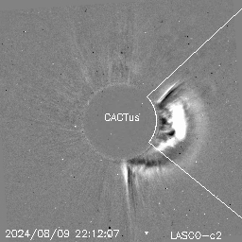
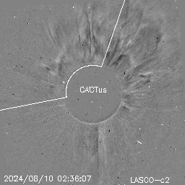
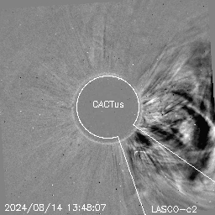
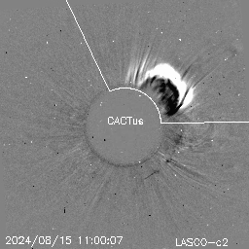
Actividad solar:
Eyecciones de Masa Coronal
Se registraron 54 EMCs.
5 tipo halo (ancho > 90°).
Mediciones de salida de EMC de mayor
dimensión o velocidad de esta semana:
Fecha, tiempo inicial, velocidad promedio (km/s)
2024/08/09 21:48 462
2024/08/10 01:36 459
2024/08/14 13:25 1854
2024/08/15 10:12 419
-Eyecciones observadas por SOHO/LASCO con
cálculos del sitio CACTUS.
Crédito de imágenes y valores estimados:
SOHO, the SOLAR & Heliospheric Observatory
https://wwwbis.sidc.be/cactus/
<número>
www.sciesmex.unam.mx
15/08/2024
1

